Slide 1
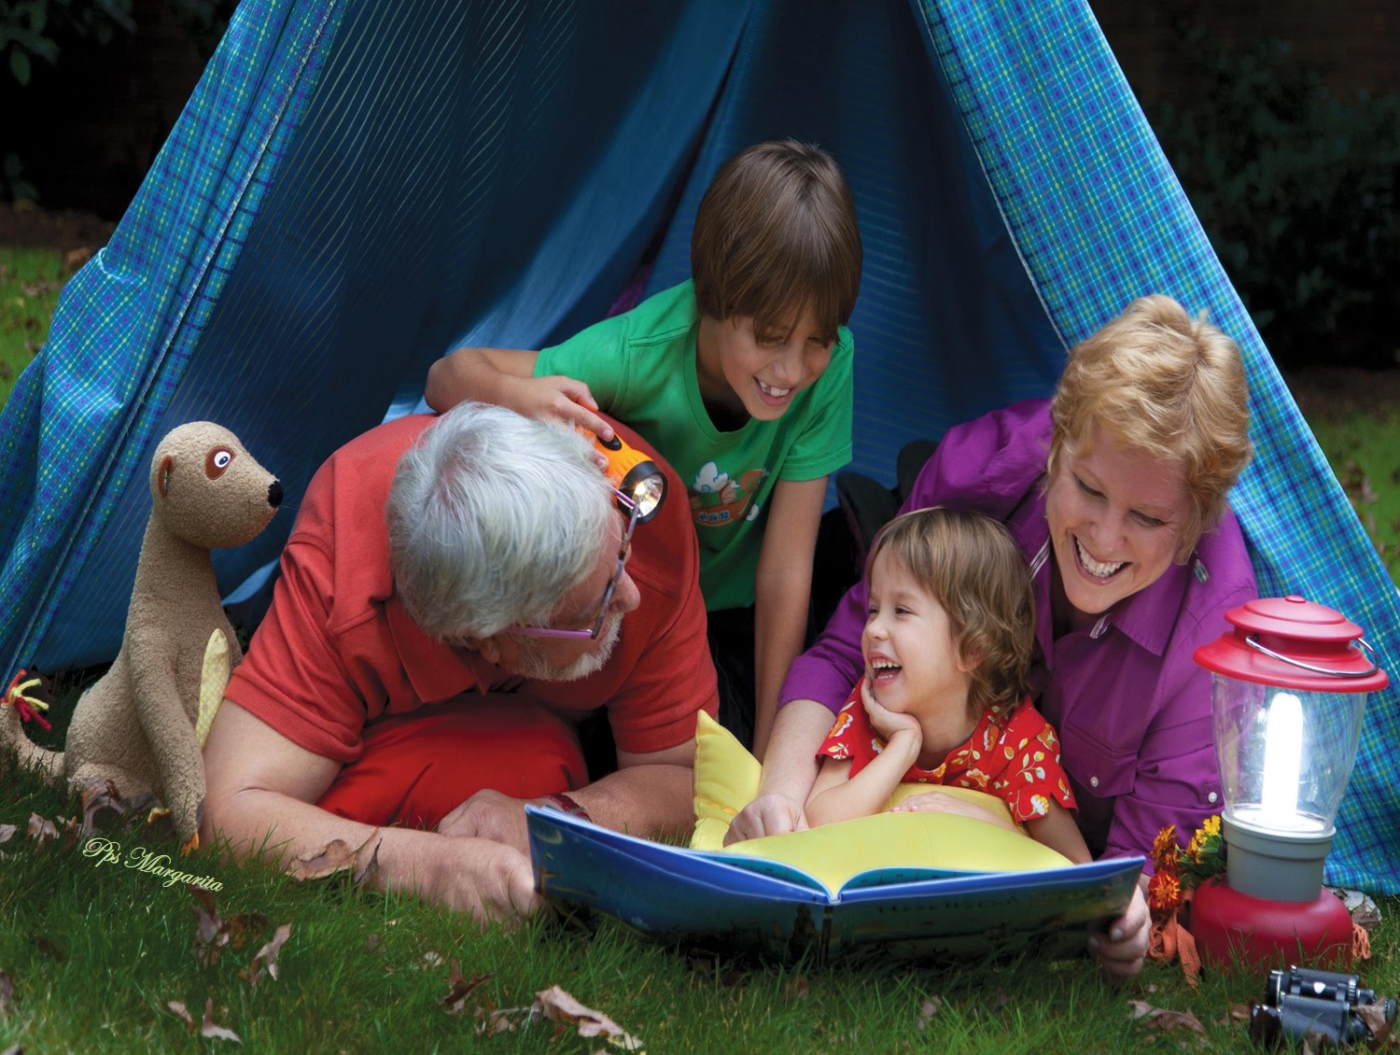

Gloriosos y
Abuelos y
Nietos
Divertidos
Momentos

Slide 2
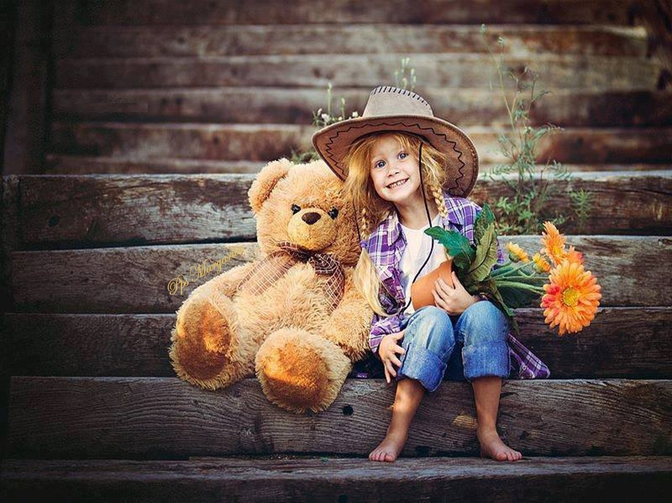

Slide 3
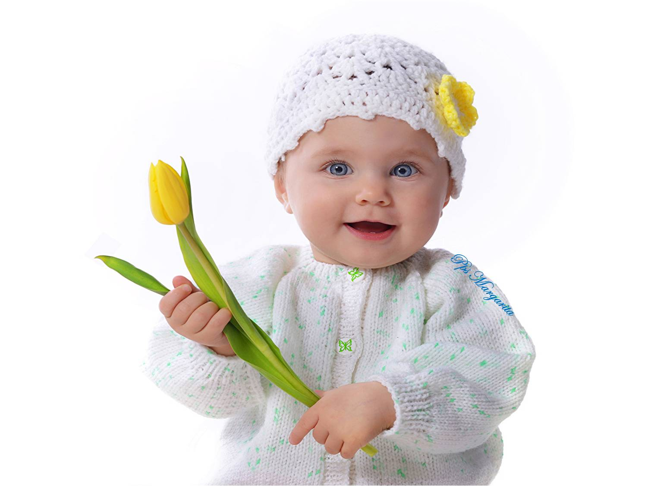
Nietos:
Las únicas personas que pueden obtener más de ti que el Estado.

Slide 4
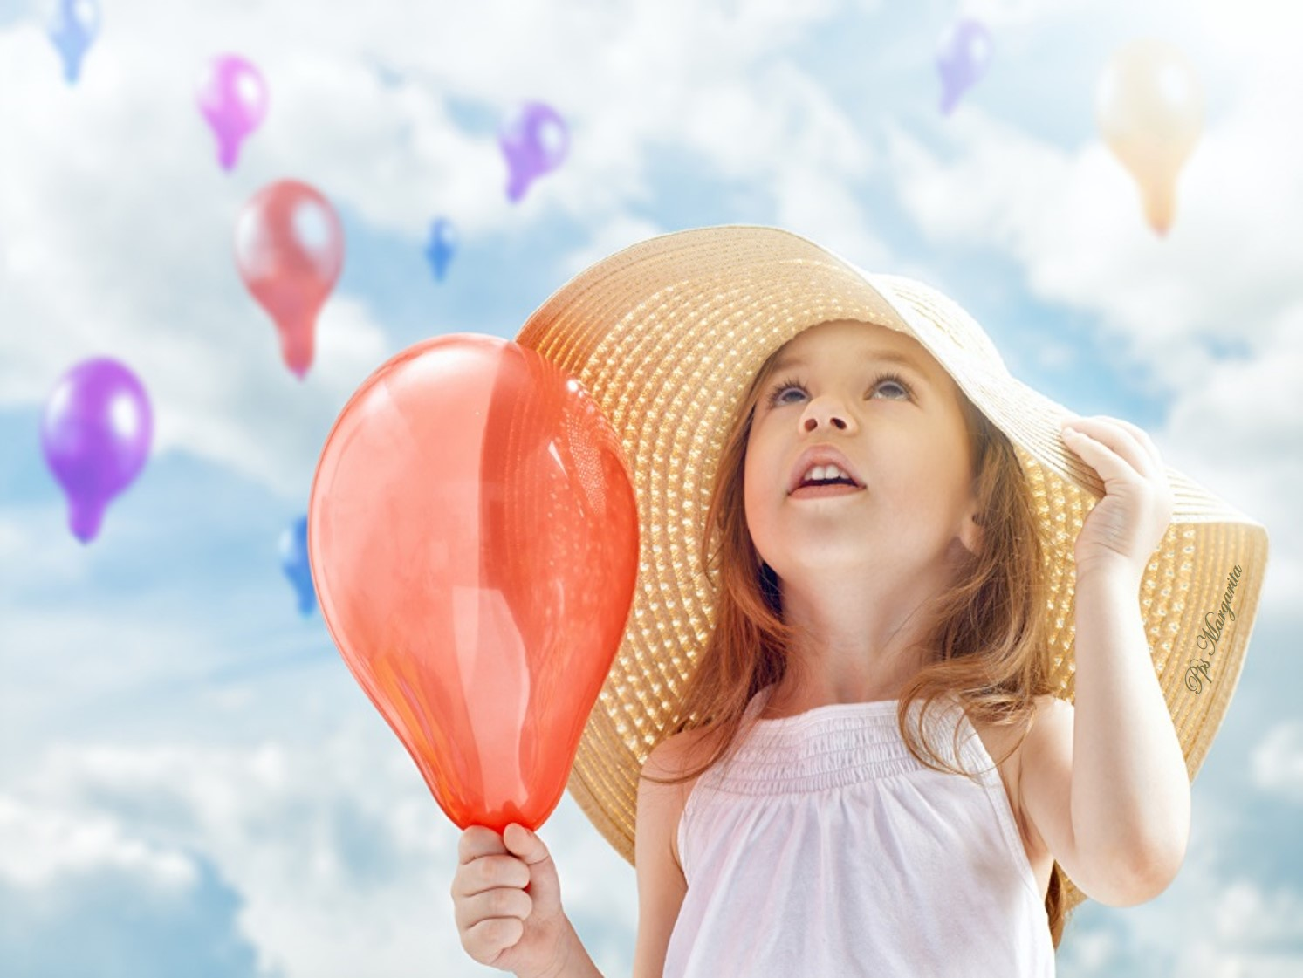

Slide 5
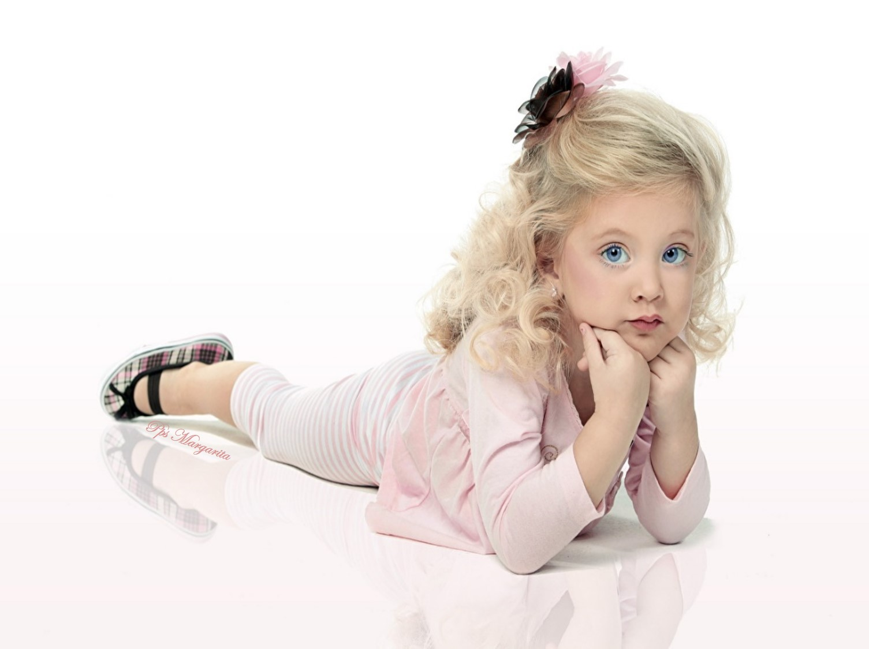

Hay cosas que no me gustan de mi nieta.
Cuando no hace su siesta de la tarde y cuando no me deja hacer la mía.

Slide 6
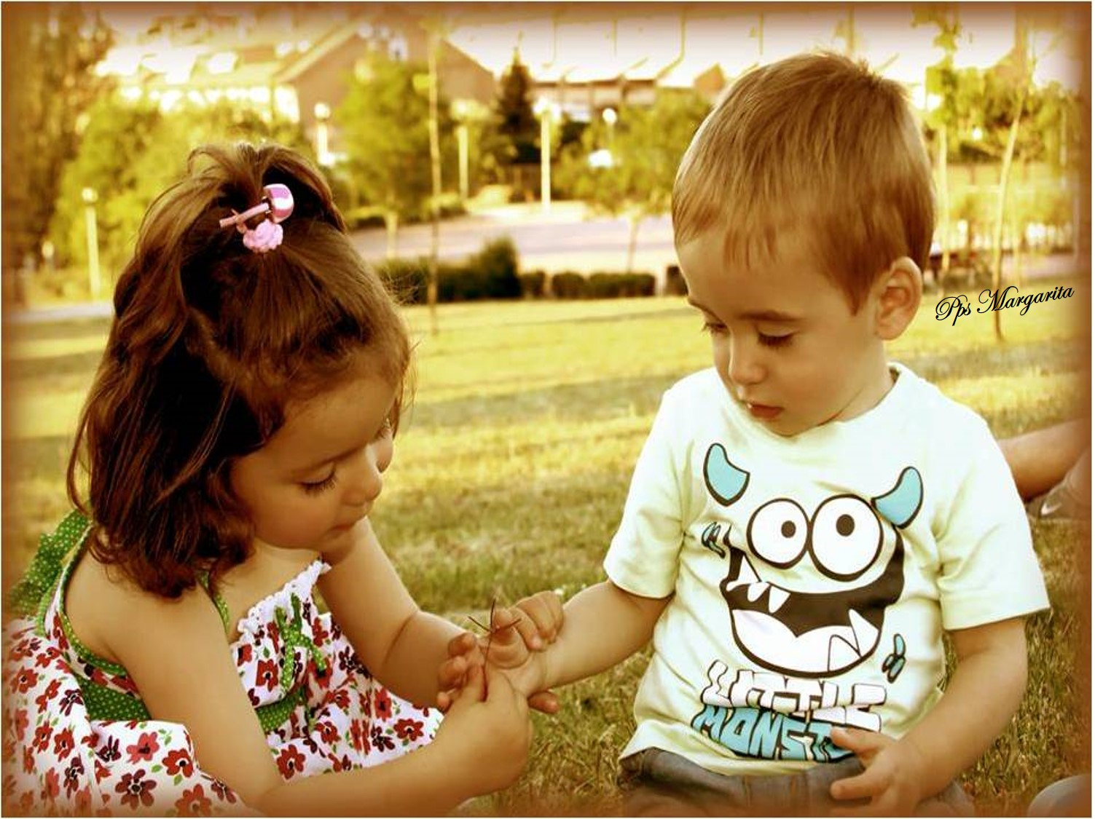

Slide 7
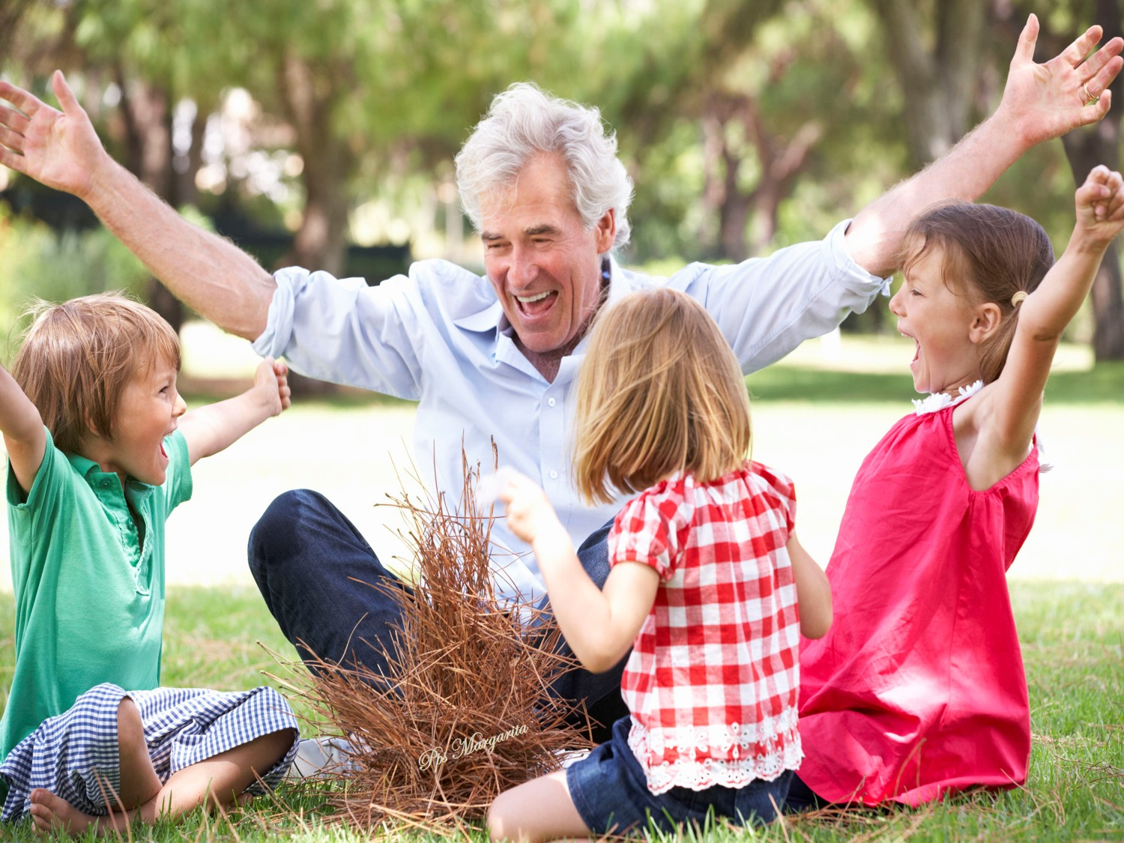
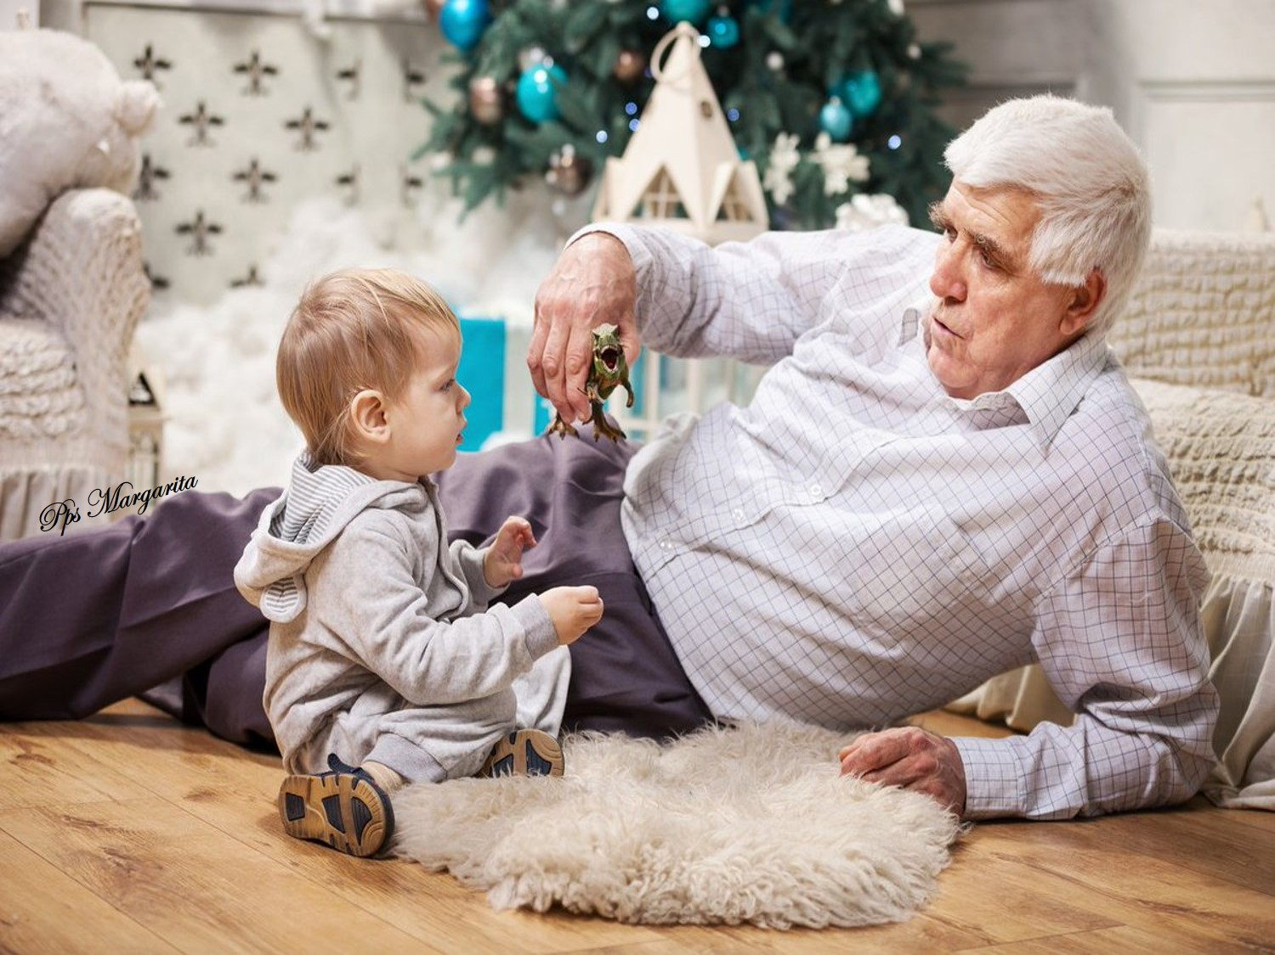
Una hora con tus nietos puede hacerte sentir joven de nuevo.
Después de ese tiempo ya empiezas a envejecer rápidamente.

Slide 8
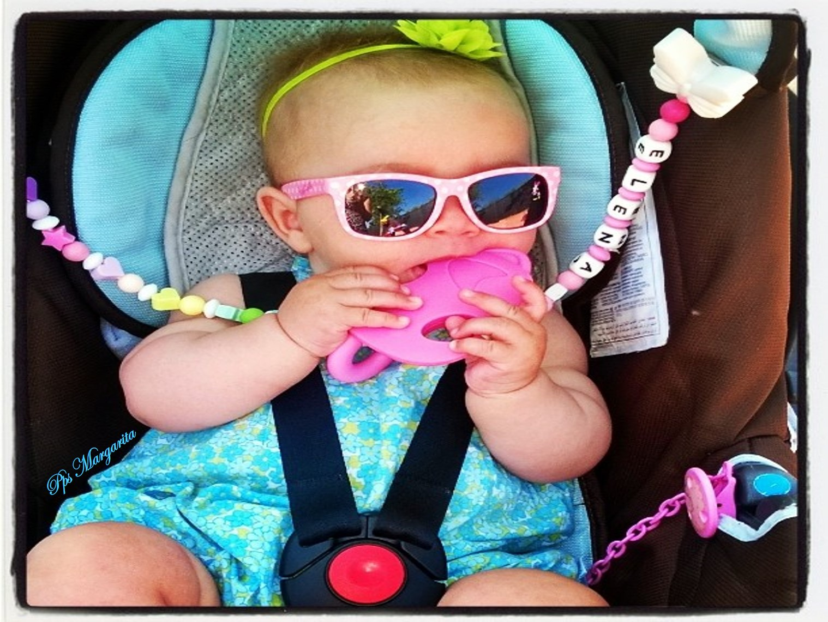

Slide 9
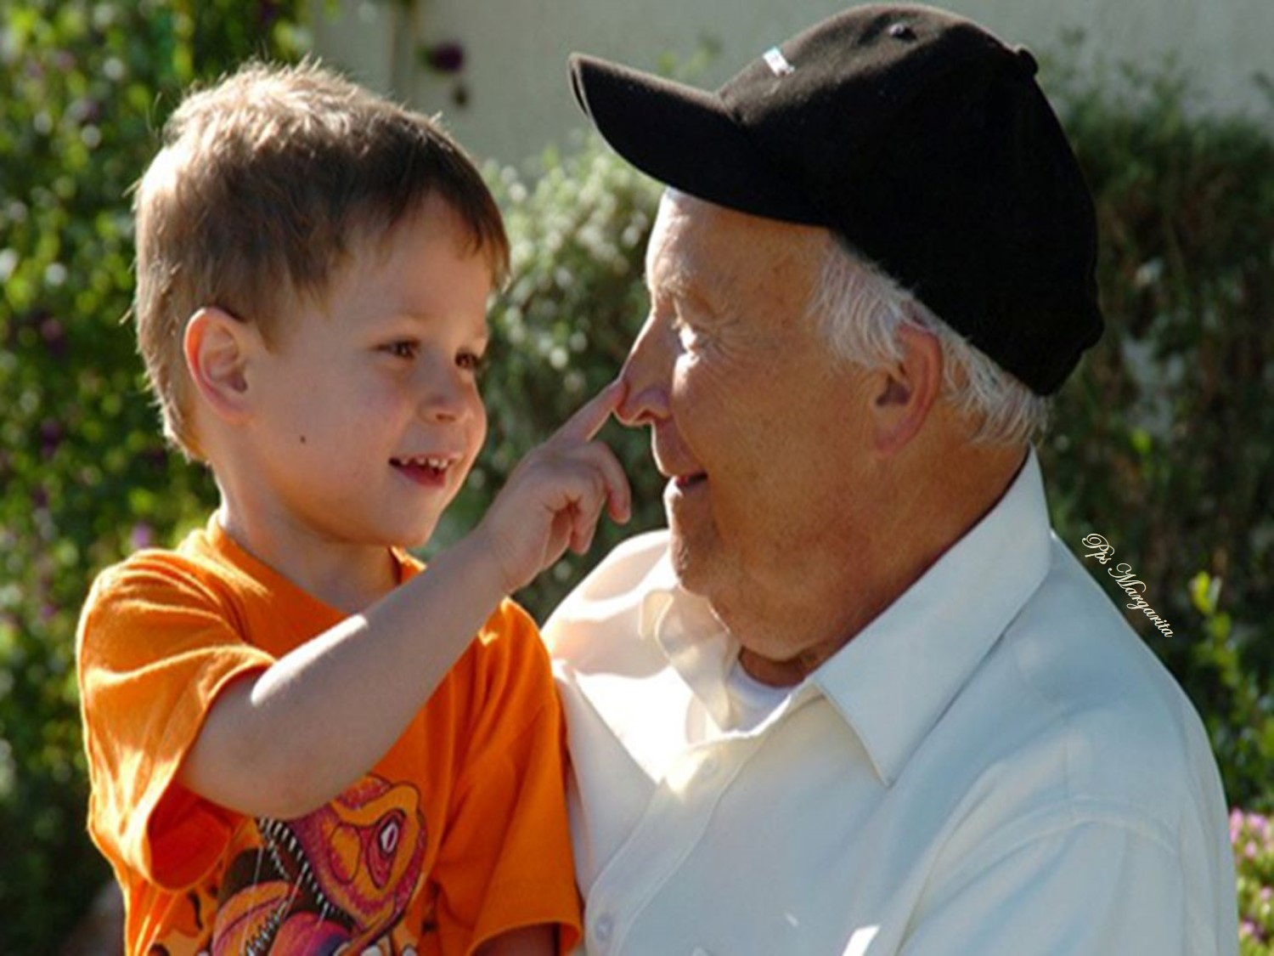
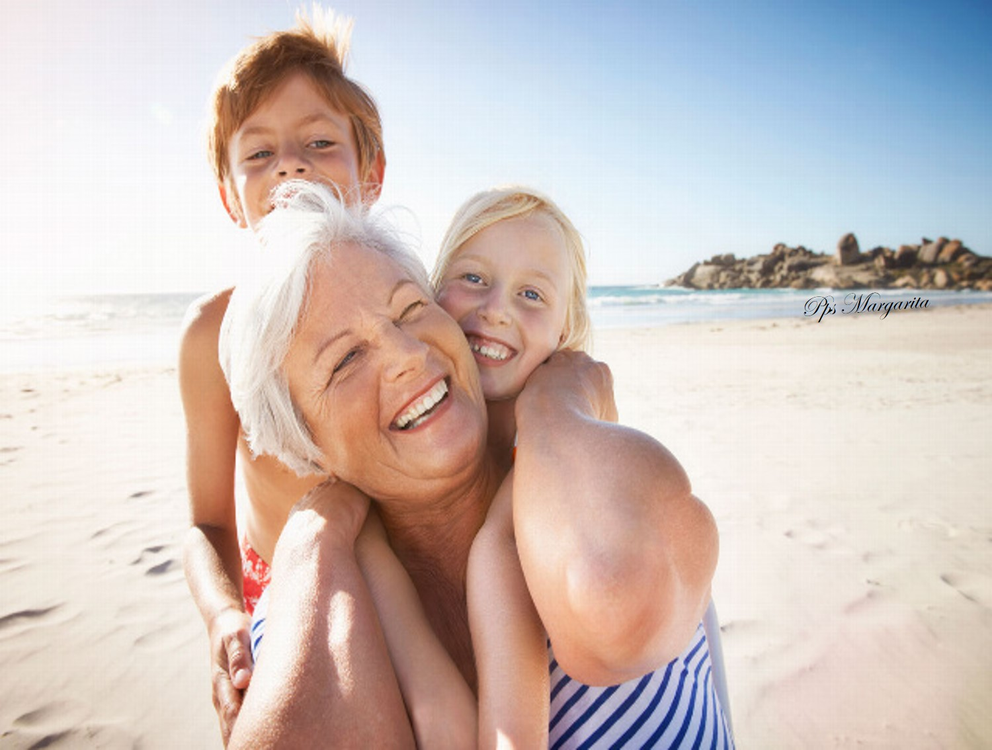
Mis nietos creen que soy la persona mas vieja del mundo.
Pps Margarita
Y después de dos o tres horas con ellos,
yo también lo creo.

Slide 10
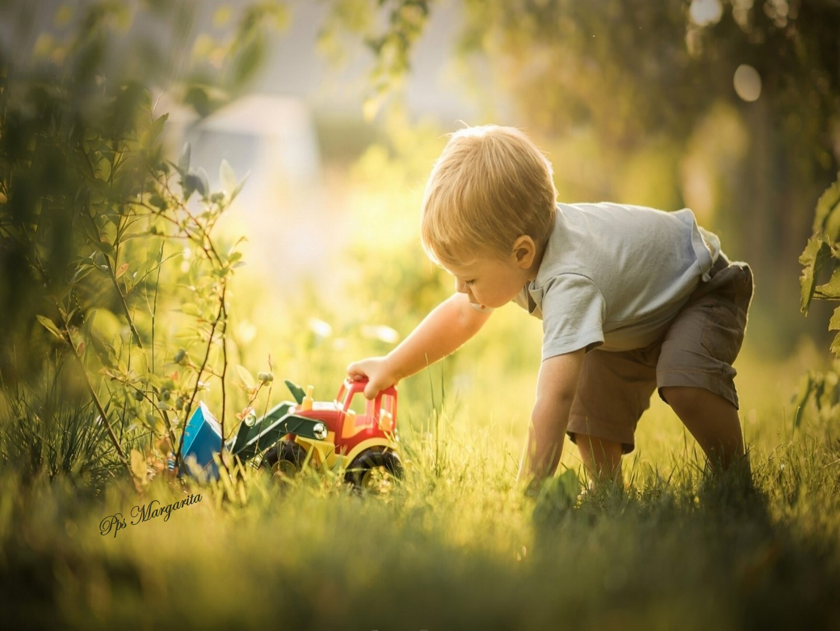

Slide 11
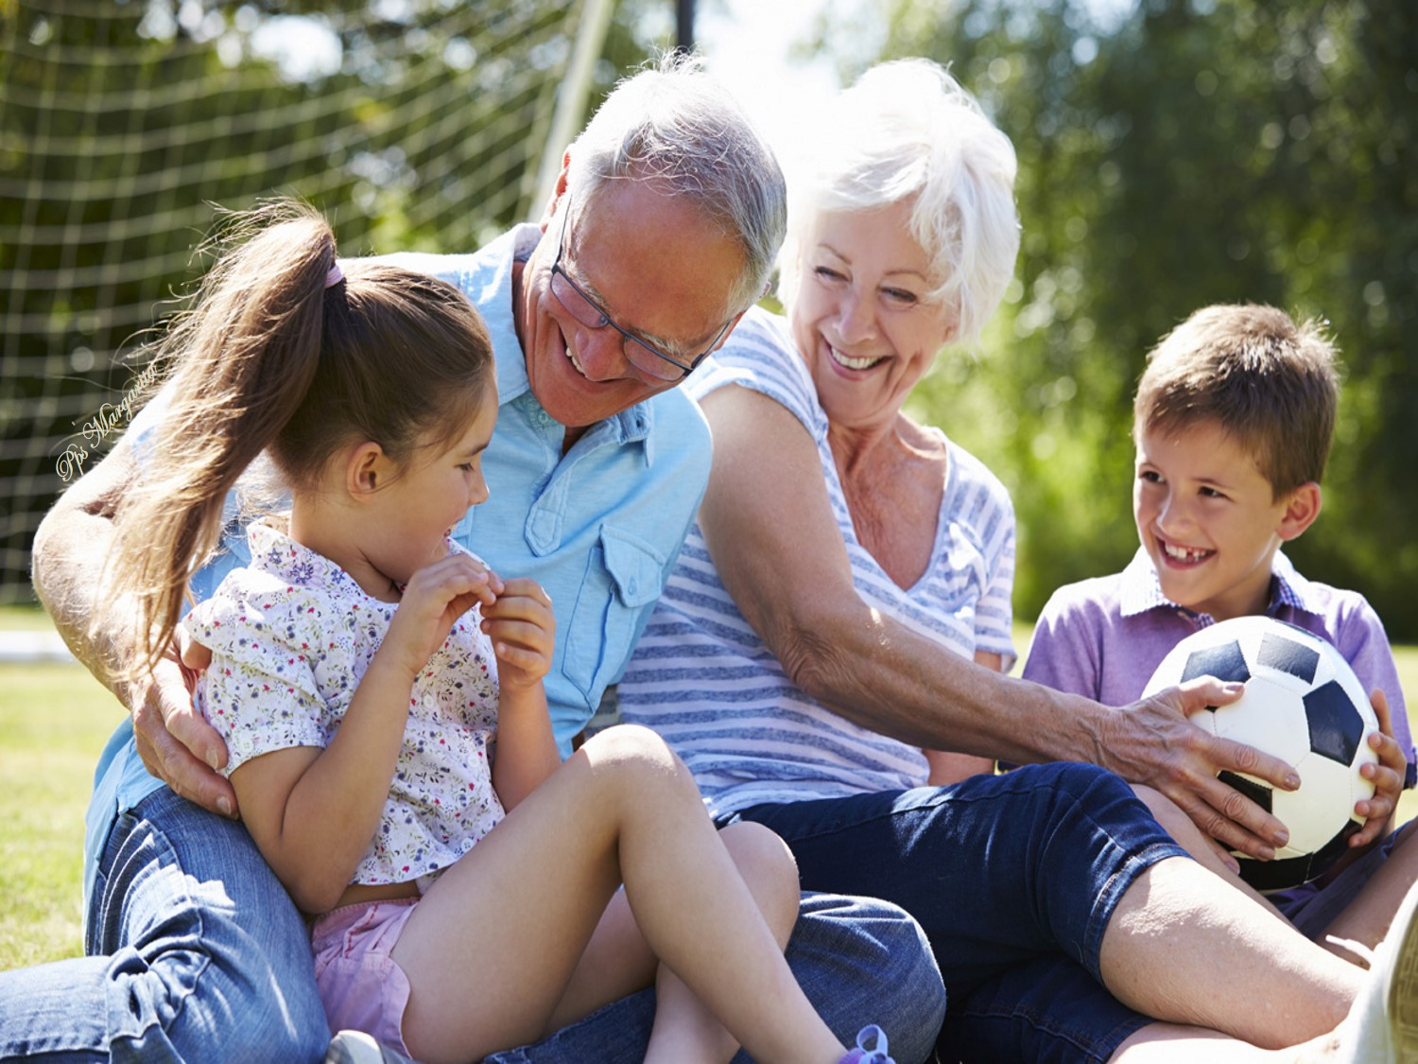
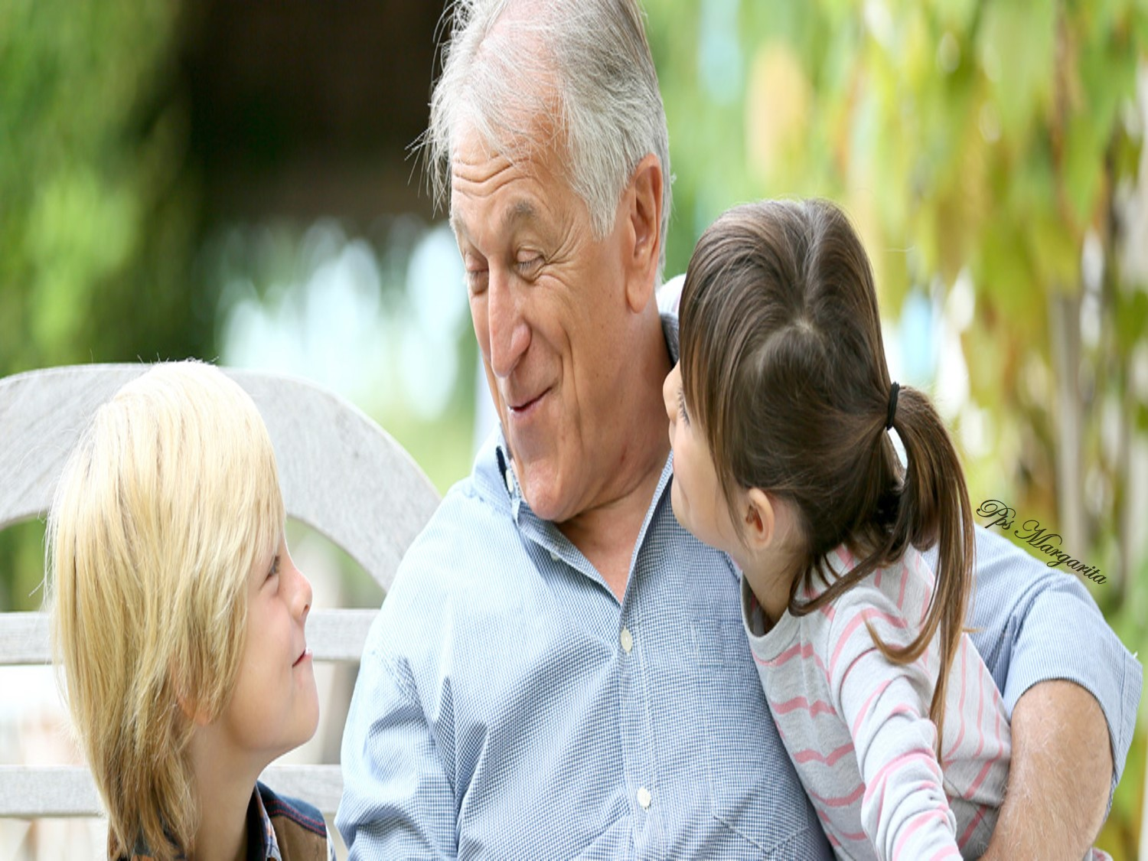
Es sólo que corregirlos a menudo requiere más energía de la que me queda.
No malcrío a mis nietos.

Slide 12
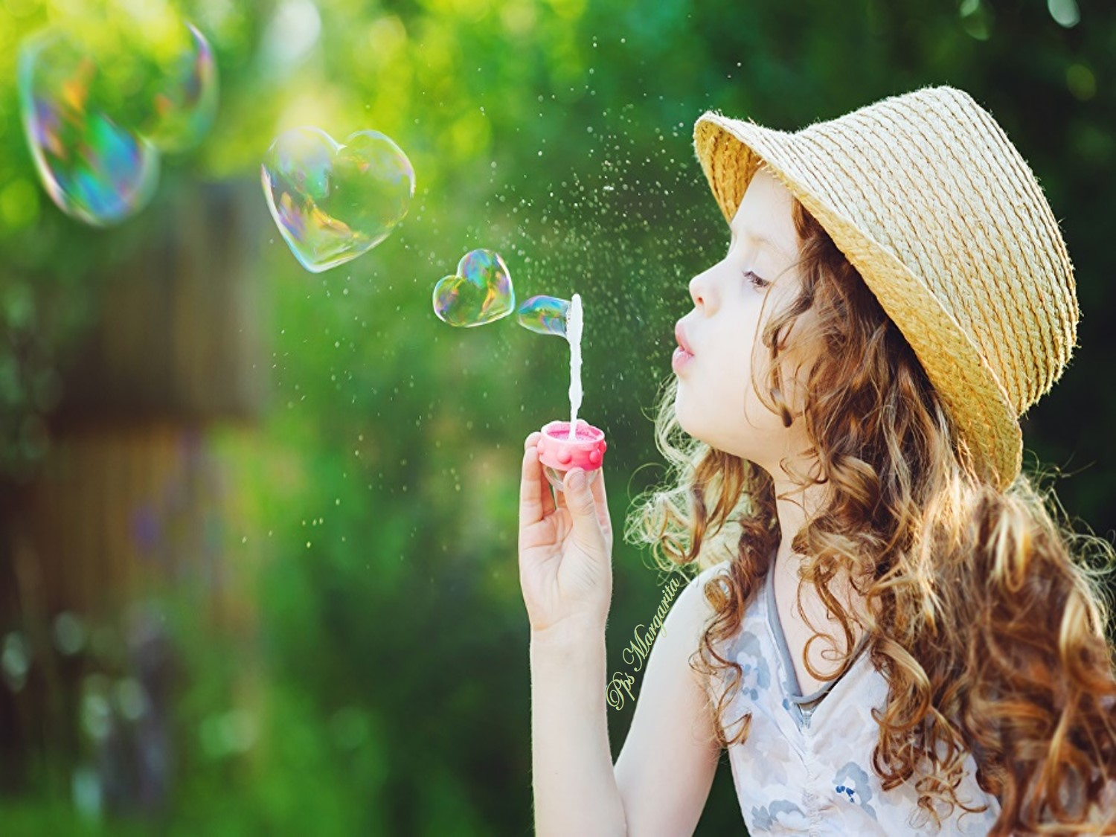

Slide 13
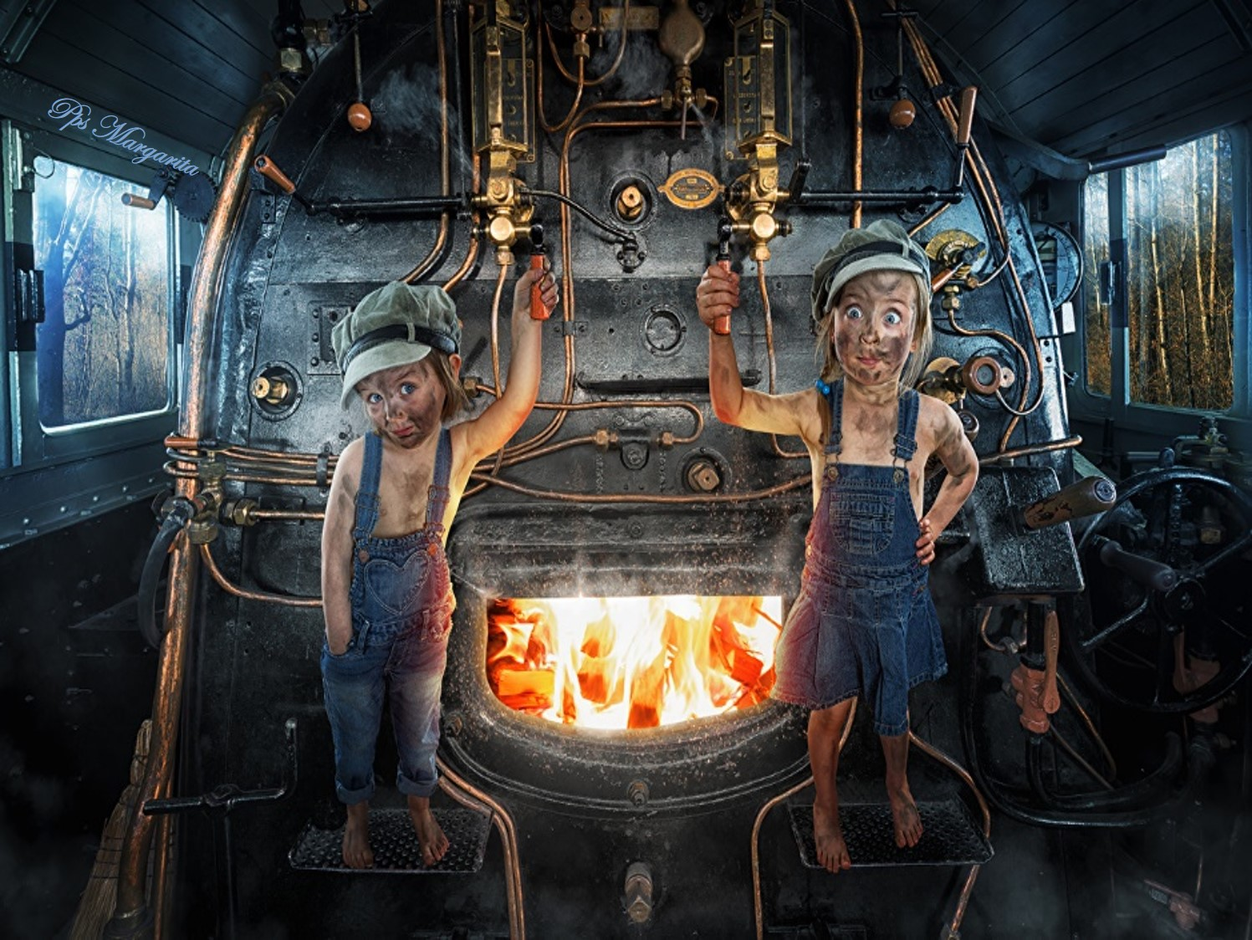

Los abuelos están aquí para ayudar al niño a meterse en travesuras que todavía no han pensado.

Slide 14
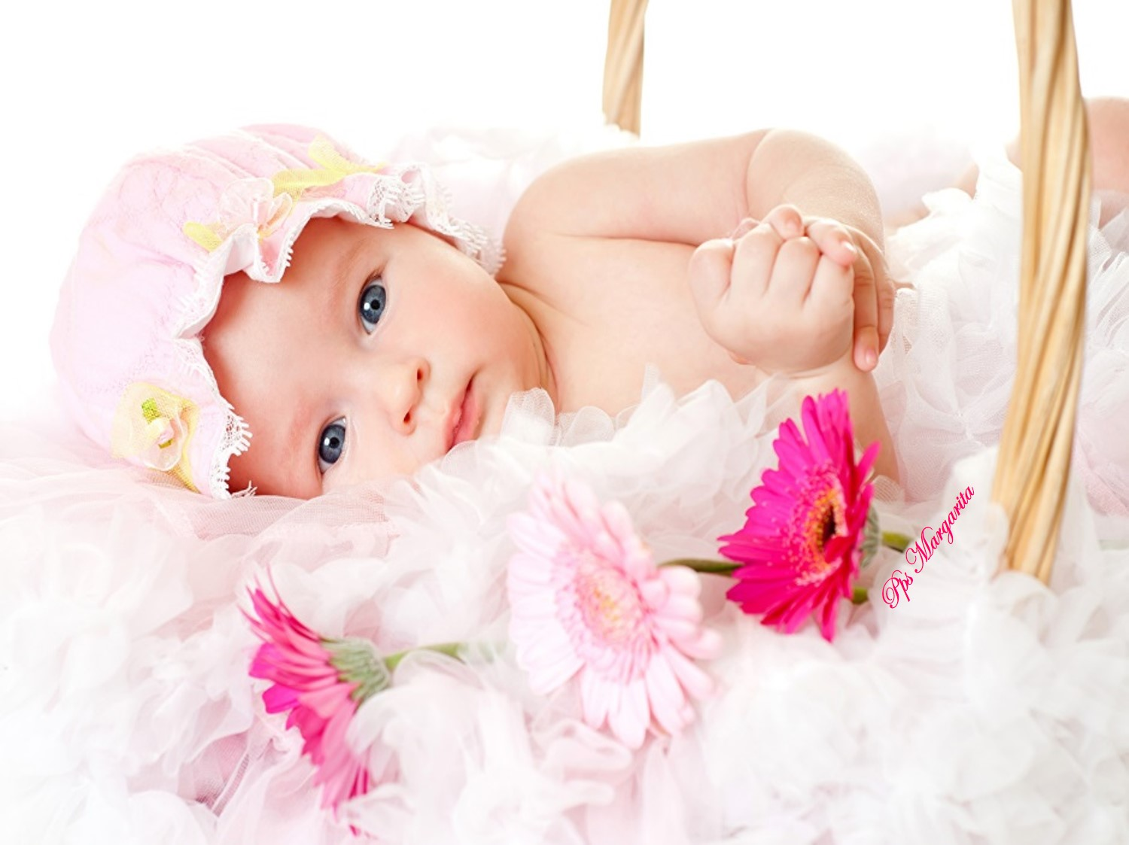

Slide 15
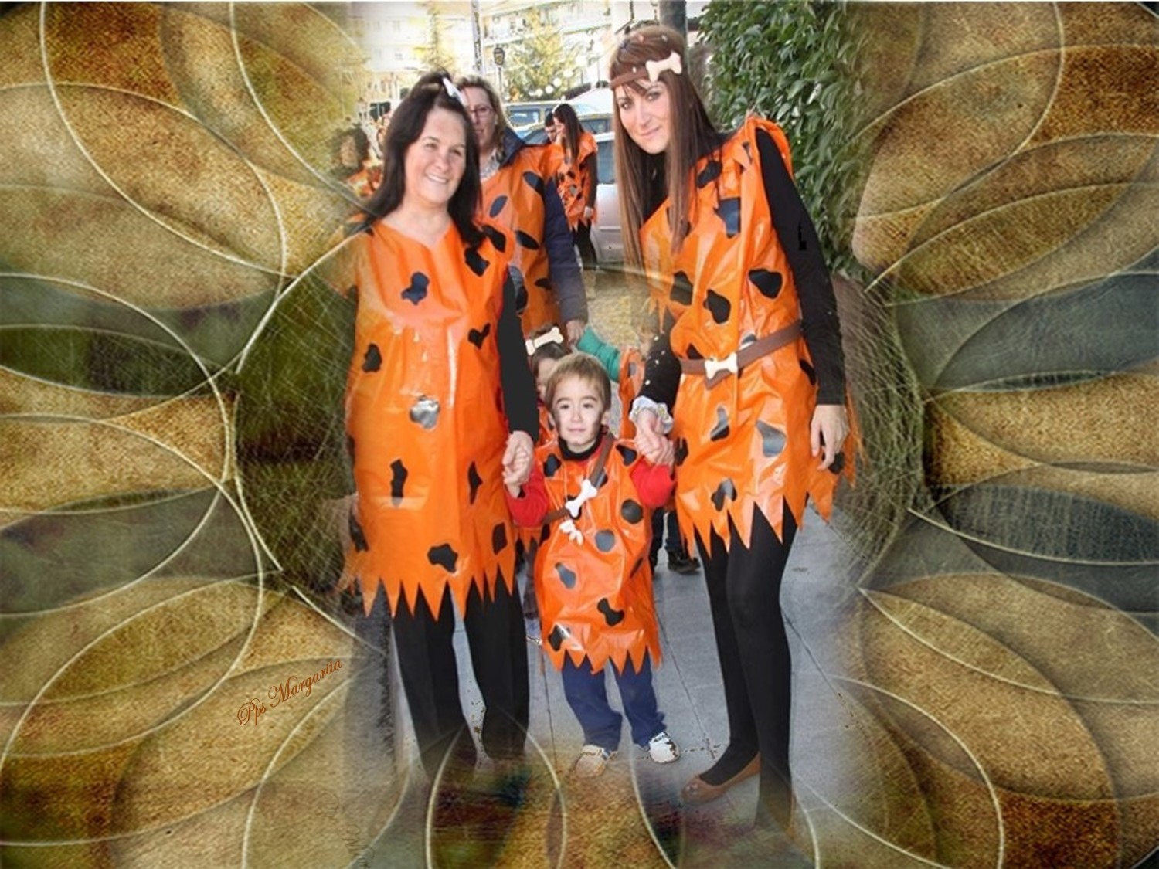
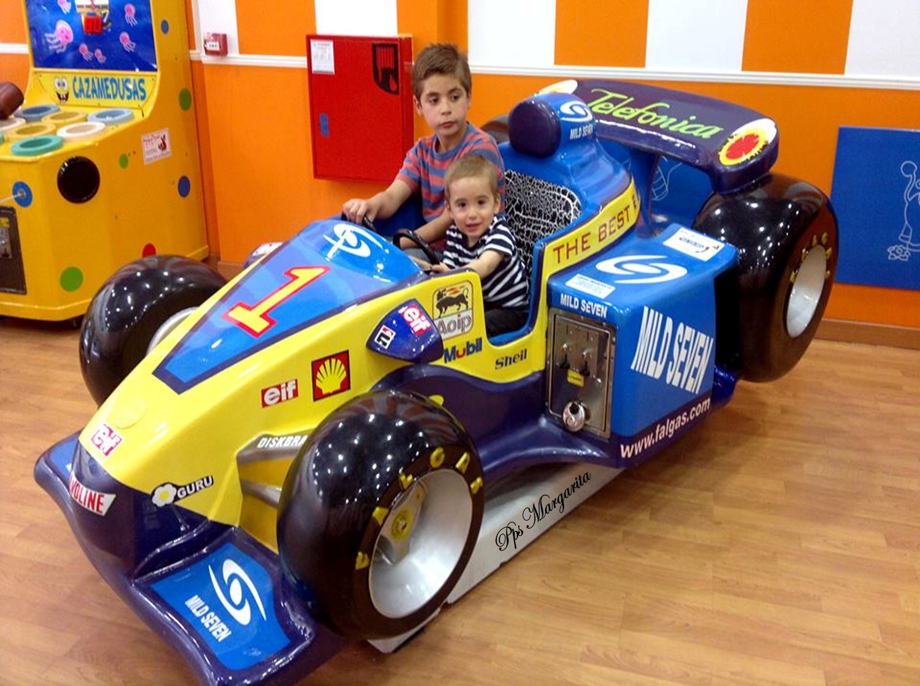
Me gusta hacer cosas bonitas por mis nietos,
Como comprar esos juguetes con los que siempre he querido jugar.

Slide 16
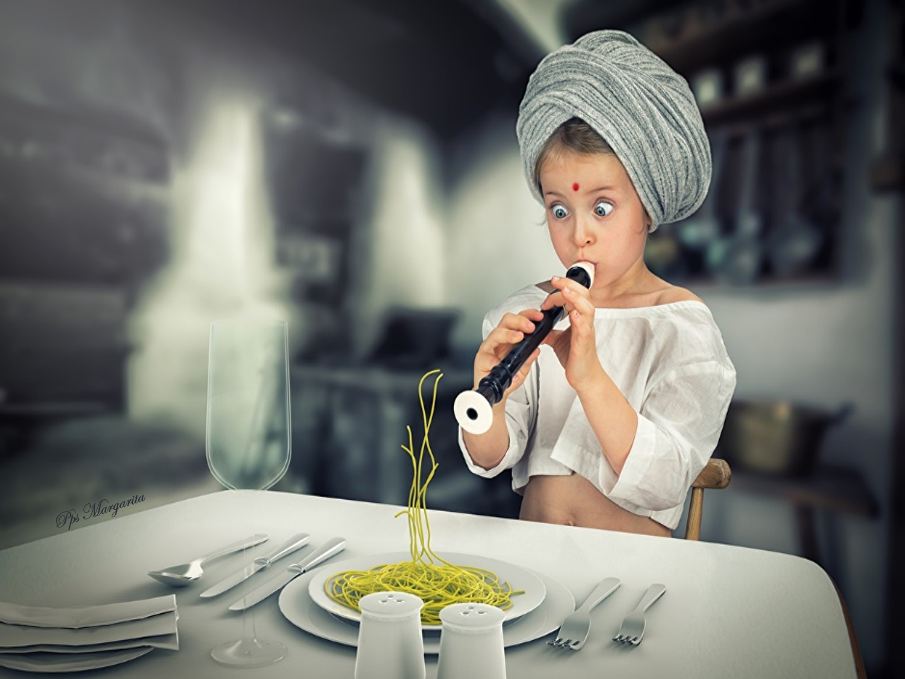

Slide 17
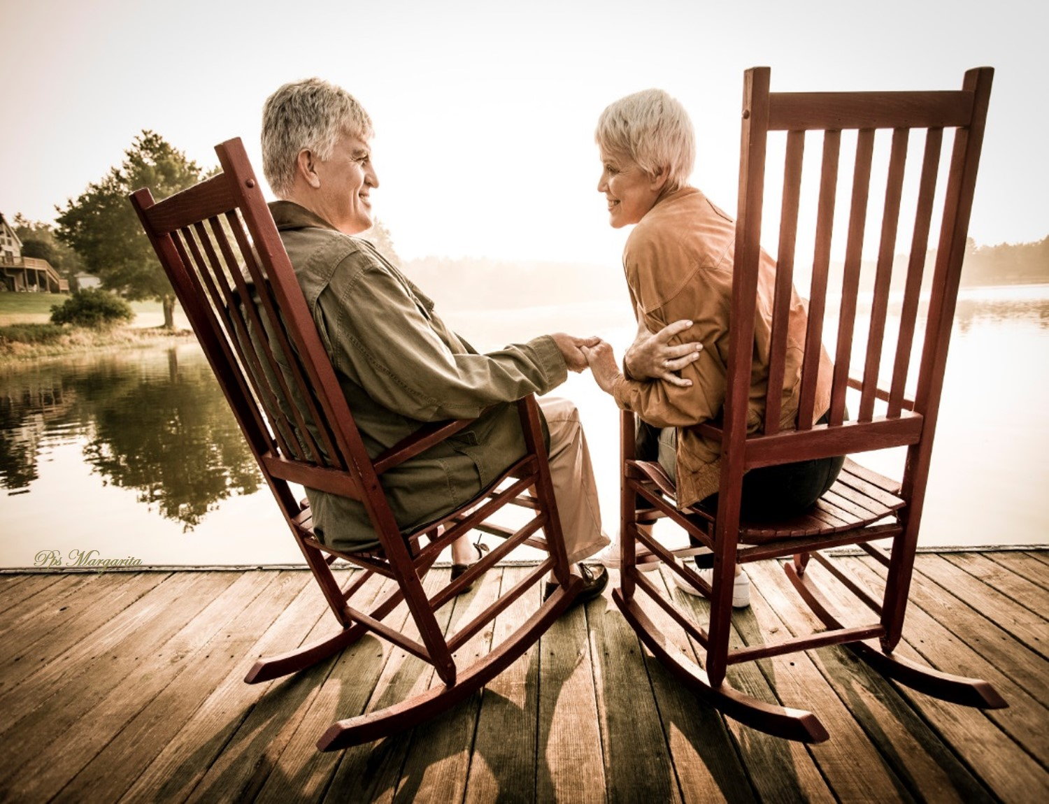
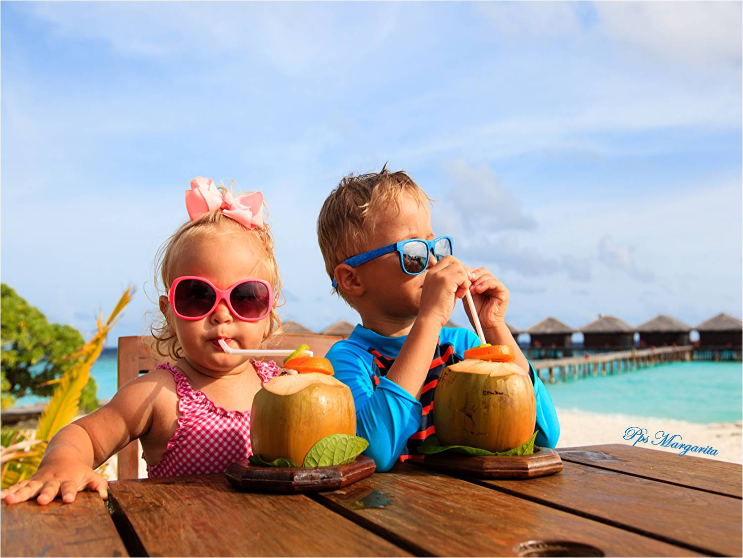

El séptimo día Dios descansó.
Sus nietos debían estar fuera de la ciudad.

Slide 18
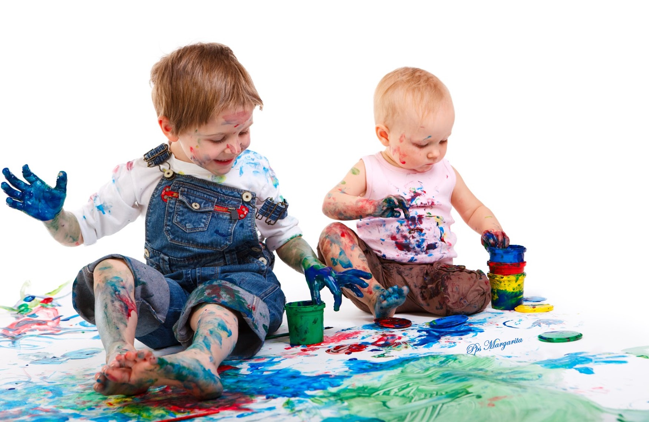


Slide 19

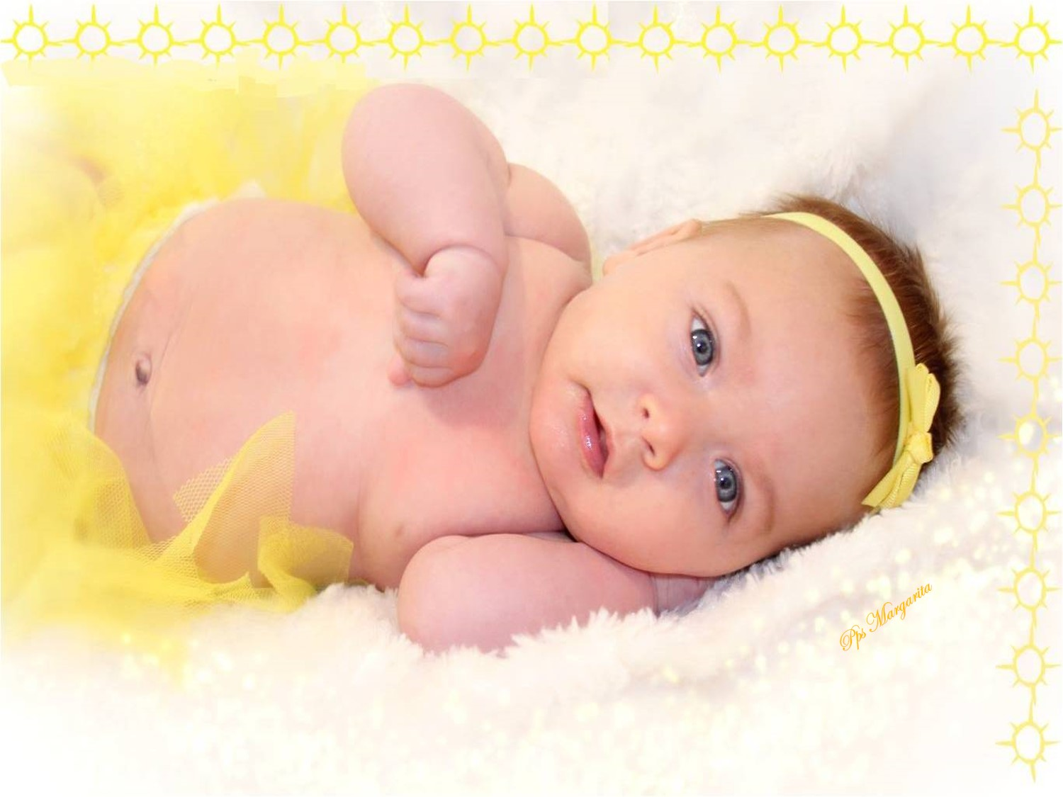
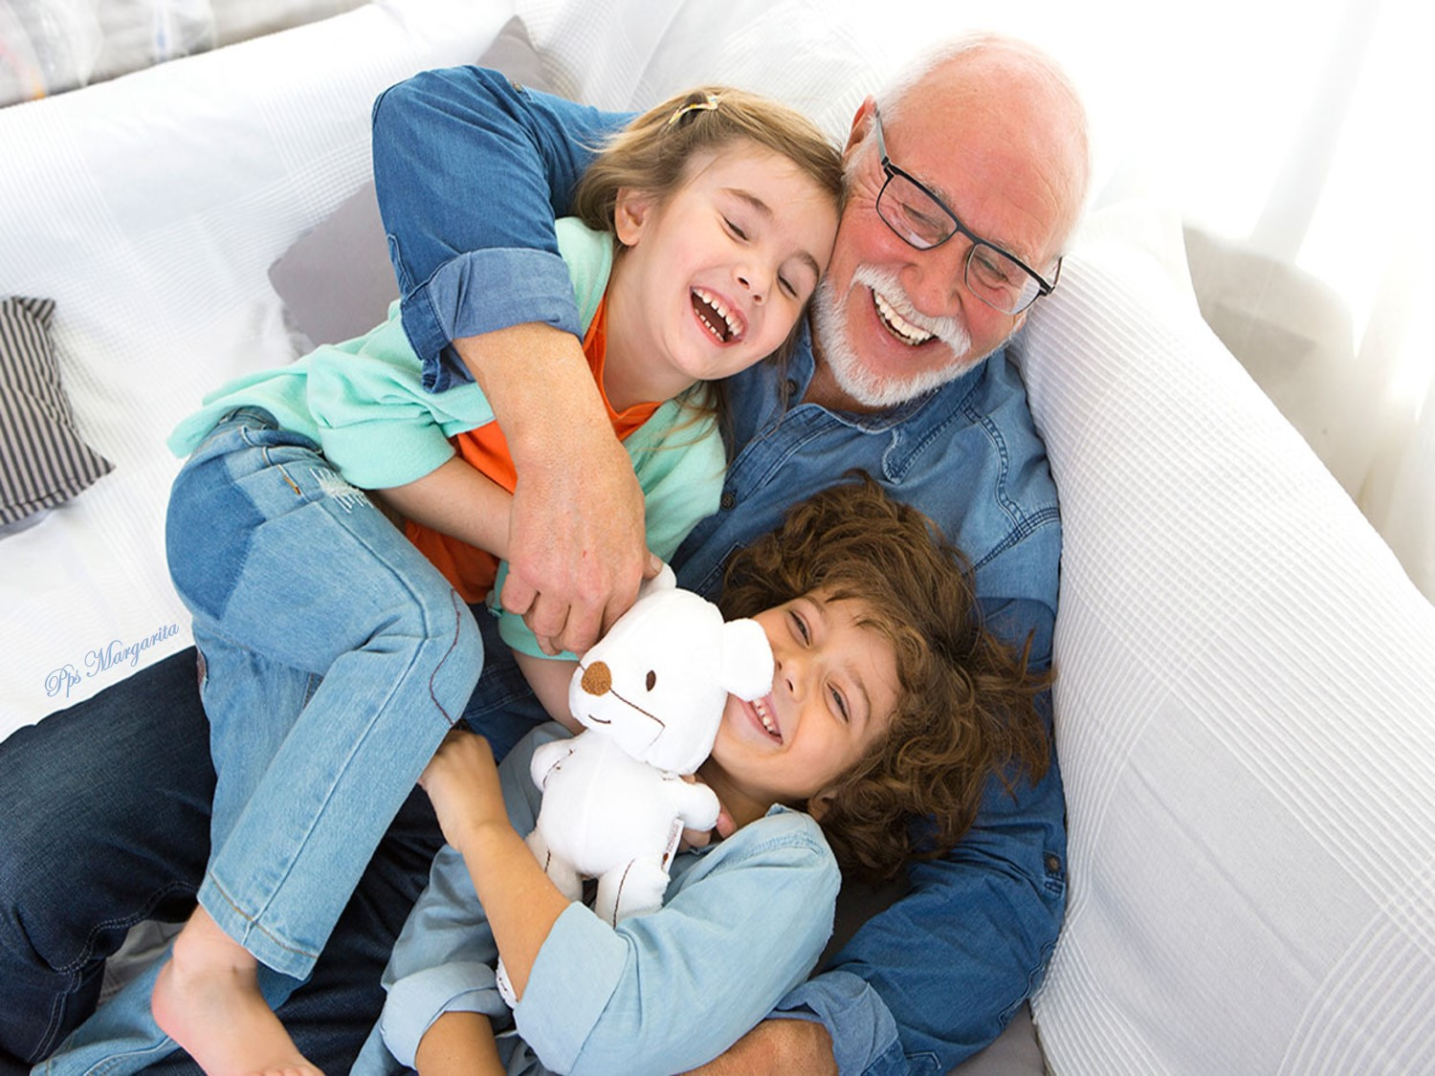
¡Mis nietos son una joya!
Les doy mis monedas y ellos me dan un millón en placer.

Slide 20
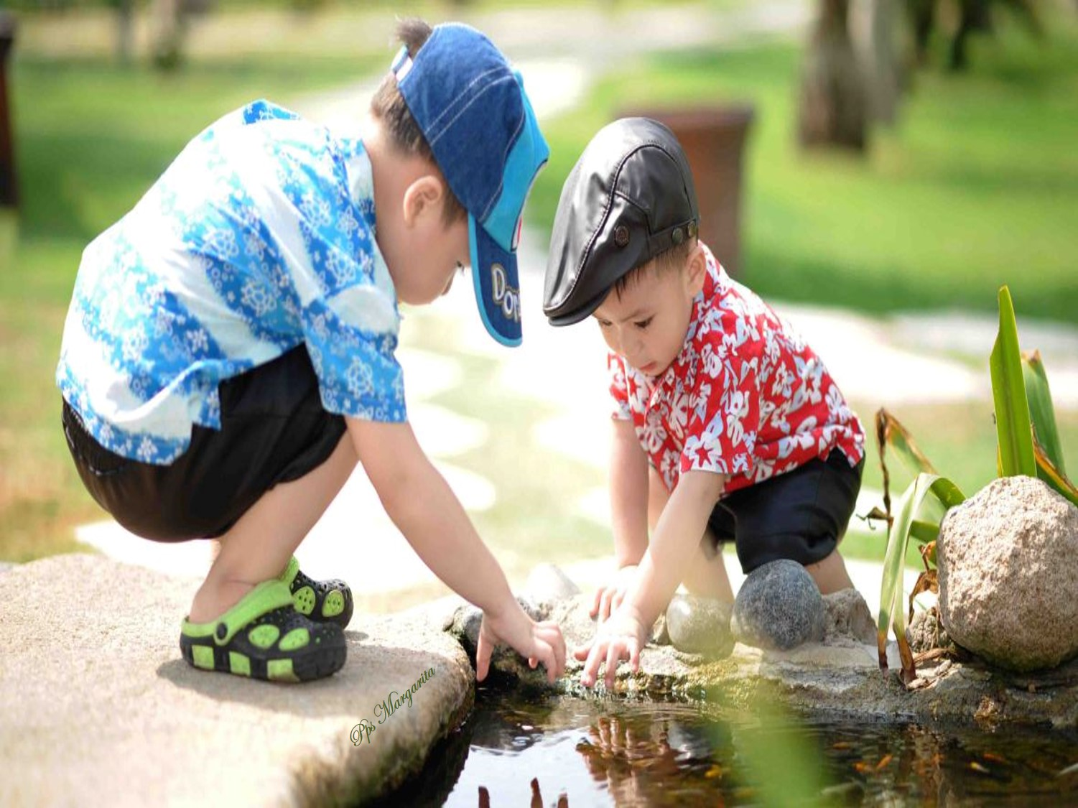

Slide 21
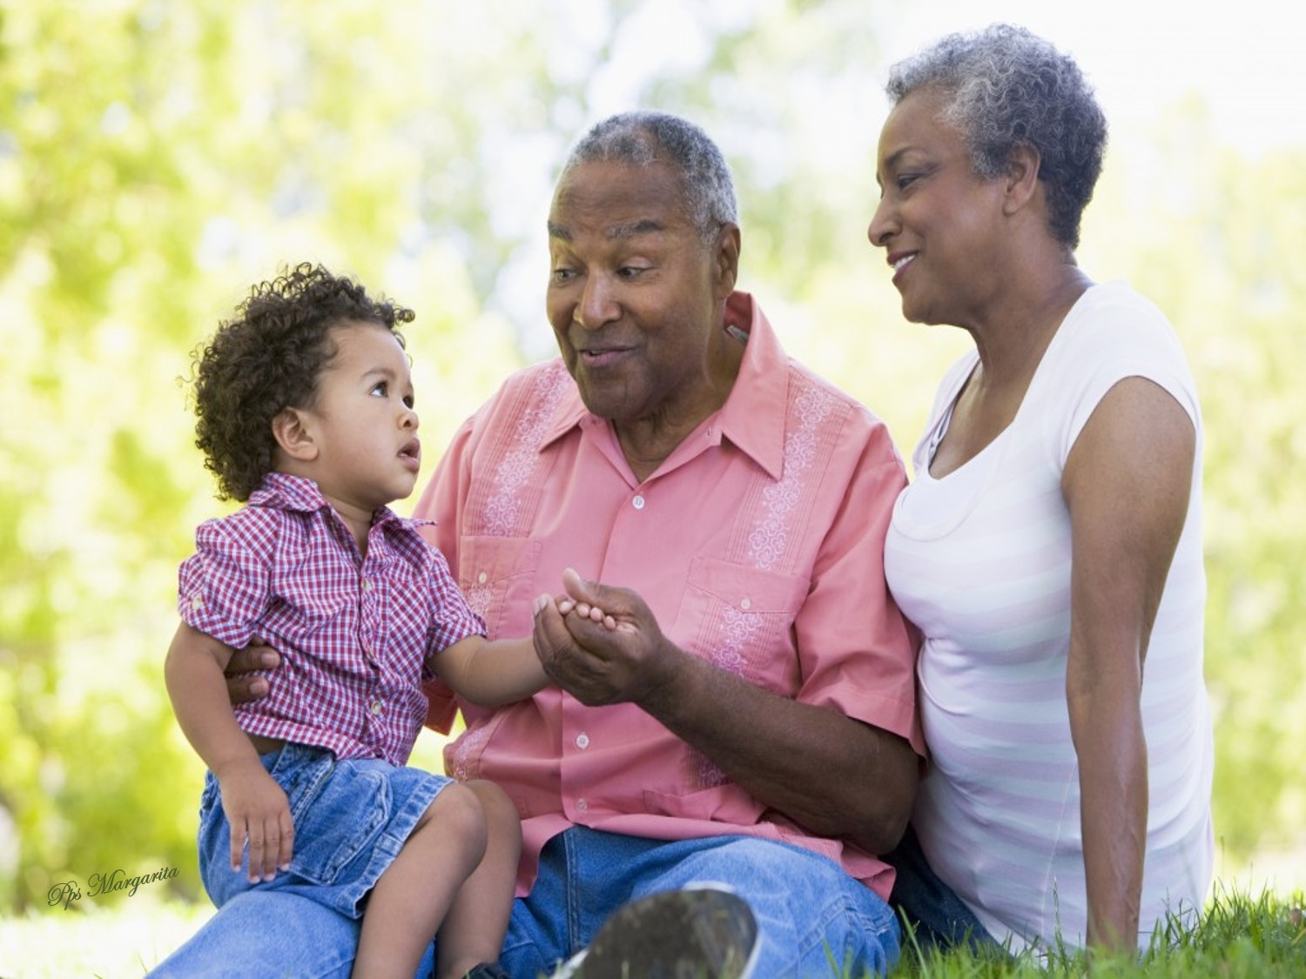
Los abuelos que crían a sus nietos, dejan huellas en sus almas

Slide 22
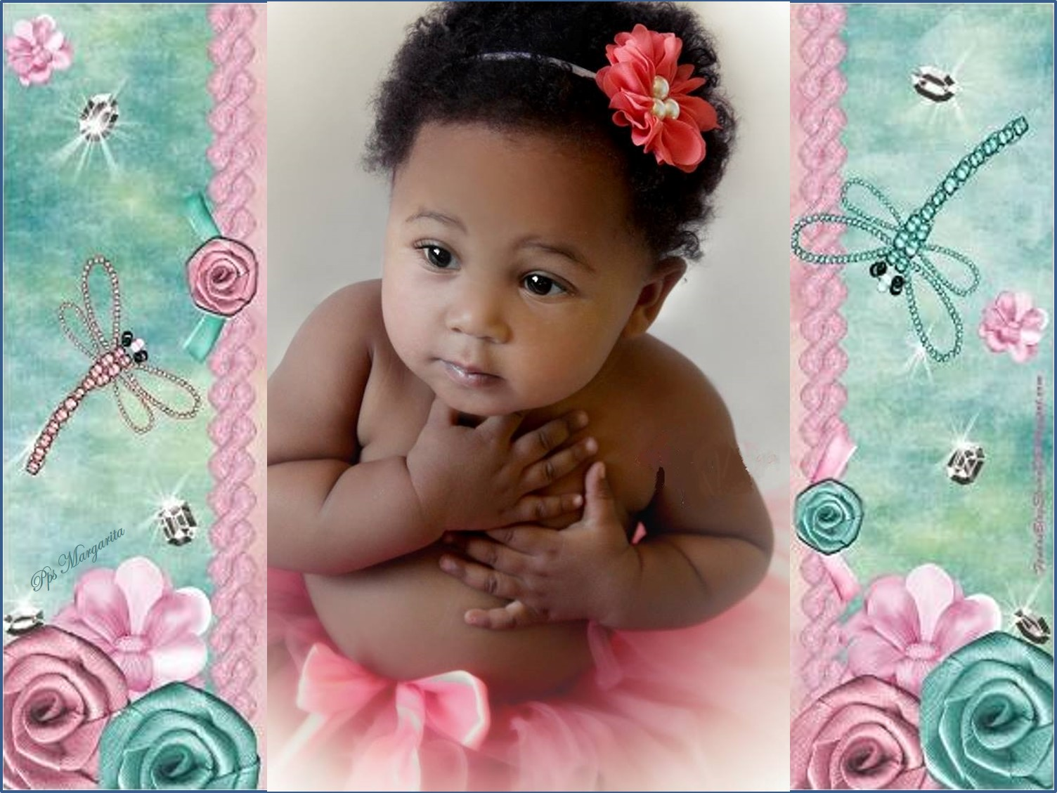





Slide 23
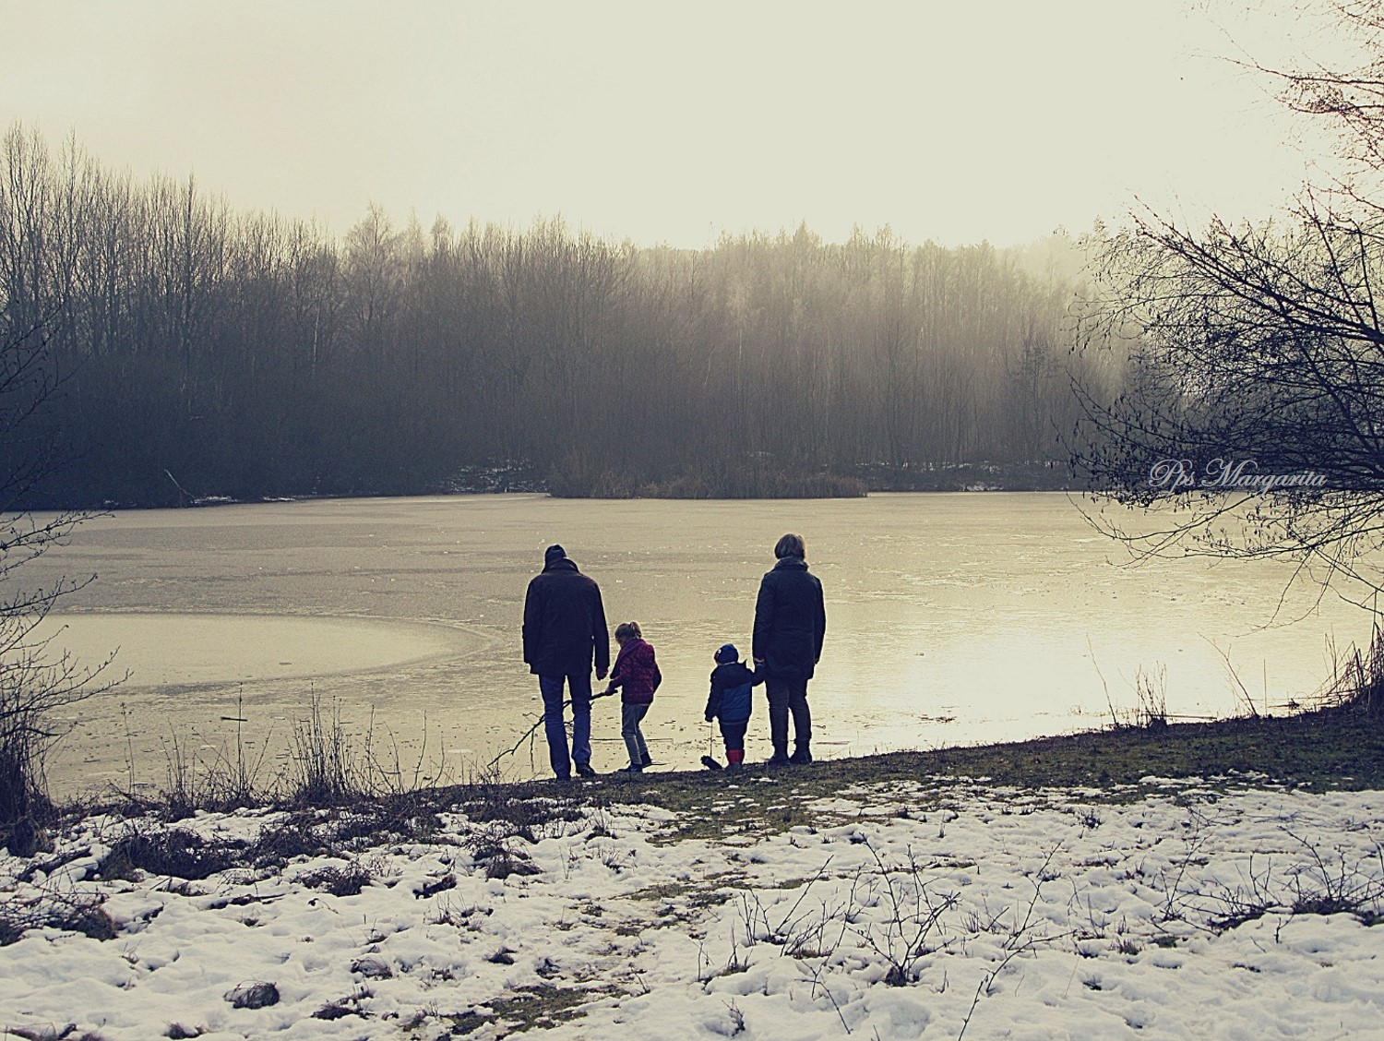


Enero 2018
Música: Cuando nos llamen abuelos
Pimpinela

Slide 24









¿Te ha gustado?
Puedes ver más entrando
Aquí
Además puedes recibir powerpoints en tu correo electrónico suscribiéndote aquí:
Esta presentación powerpoint ha sido creada y compartida única y exclusivamente para mispps.com

